Slide 1
Amistad en la granja
David Kessler Martínez
Santiago López Cerro
Antonio Javier Rodríguez Romero

Slide 2
Índice
0.Definición del problema
1.Algoritmo específico
1.1 Estudio teórico
1.2 Estudio empírico
1.3 Estudio híbrido
2.Algoritmo DyV
2.1 Estudio teórico
2.2 Estudio empírico
2.3 Estudio híbrido
2.4 Cálculo de umbrales
2.4.1 Umbral óptimo
2.4.2 Umbral de tanteo
3.Conclusión

Slide 3
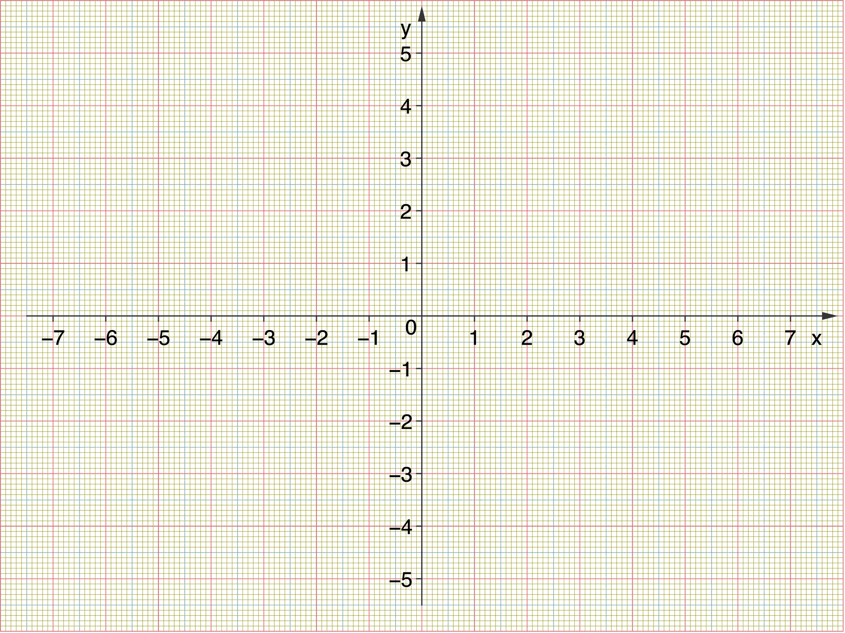
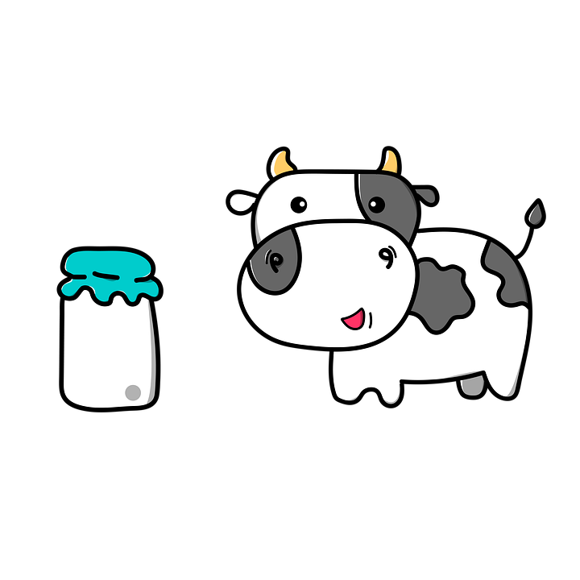
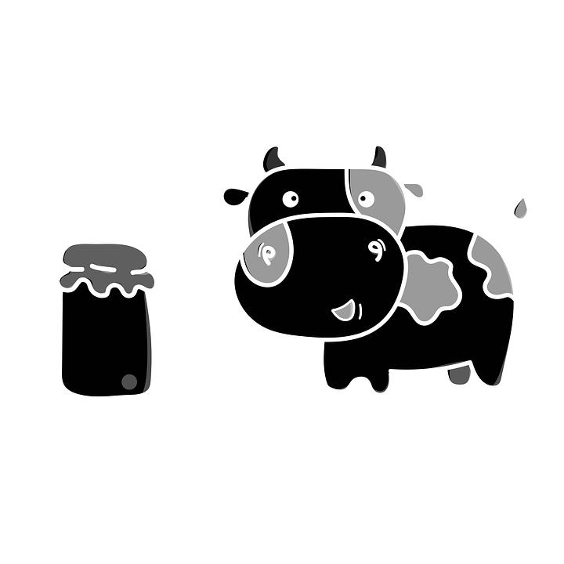
0. Definición del problema

Slide 4
Algoritmo específico
pair<int,int> vacas_amigas(pair<double,double> *vacas, int n) { // O(n²)
if (n > 1) { // O(n²)
pair<int,int> amigas(0,1); // O(1)
double dist = distancia(vacas[0],vacas[1]); // O(1)
for (int i = 0; i < n; i++) { // O(n²)
for (int j = i+1; j < n; j++) { // O(n)
if (i!=j) { // O(1)
if (distancia(vacas[i],vacas[j])<dist) { // O(1)
amigas.first=i; // O(1)
amigas.second=j; // O(1)
dist=distancia(vacas[i],vacas[j]); // O(1)
}
}
}
}
return amigas;
}
else return pair<int,int>(-1,-1); // O(1)
}

Slide 5
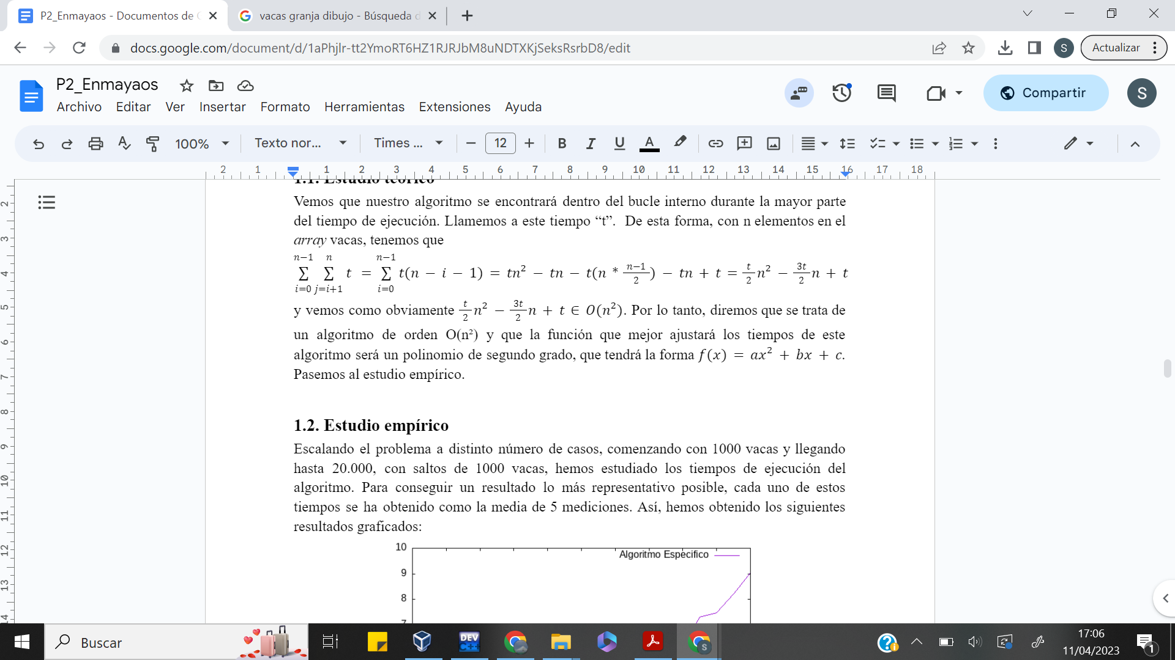

1.1 Estudio teórico
Como observamos nuestro algoritmo se encuentra la mayor parte del tiempo dentro del bucle interno, bien , pues llamaremos a dicho tiempo “t” y considerando con n elementos en el array de vacas, obtenemos una ecuación de la siguiente manera:
Por tanto es evidente lo siguiente:

Slide 6
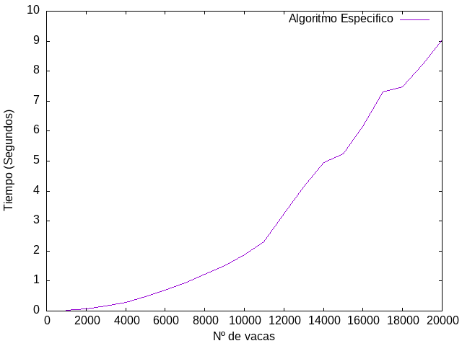
1.2 Estudio empírico
Datos tomados:
Valor inicial: 1000 vacas
Valor final: 20000
Considerando saltos de 1000

Slide 7
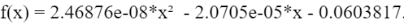
1.3 Estudio híbrido
Por el análisis teórico sabemos que se trata de un algoritmo de orden cuadrática, tomando por tanto para el ajuste una ecuación del tipo: f(x) = a2*x^2+a1*x+a0.
Obtenemos que las constantes ocultas son:
Siendo la ecuación resultante: presentado un valor la varianza del ajuste de 0.0739729
Final set of parameters Asymptotic Standard Error
======================= ==========================
a2 = 2.46876e-08 +/- 2.053e-09 (8.315%)
a1 = -2.0705e-05 +/- 4.438e-05 (214.3%)
a0 = -0.0603817 +/- 0.2023 (335.1%)
Notes:
Comentar el uso de gnuplot para obtener los datos, y de la varianza que significa

Slide 8
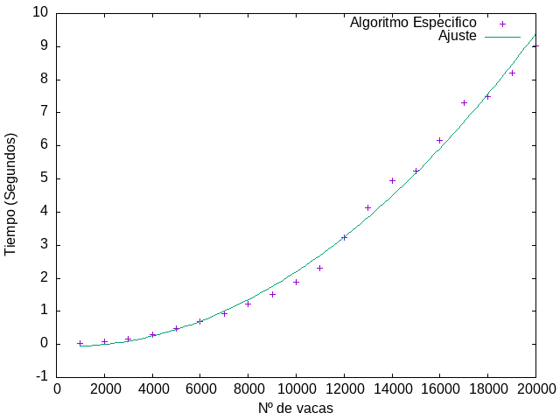
Con los datos obtenidos realizamos un ajuste por regresión mediante mínimos cuadrados:
Notes:
Comentar tiempo para 10000000 de vacas y lo que nos puede suponer

Slide 9
2.Algoritmo DyV
pair<pair<double,double>,pair<double,double>> vacas_amigas_DyV(const pair<double,double> *vacas, int n) {
if ( n < UMBRAL ) {
pair <int,int> am=vacas_amigas_lims(vacas,n);
return pair<pair<double,double>,pair<double,double>>(vacas[am.first],vacas[am.second]);
}
else {
pair<pair<double,double>,pair<double,double>> extrem=extremos(vacas,n);
pair<double,double> *vac1, *vac2;
vac1 = new pair<double,double>[n];
vac2 = new pair<double,double>[n];
int n1,n2;
pair<pair<double,double>,pair<double,double>> frontera = separar(vacas,n,vac1,n1,vac2,n2);
pair<pair<double,double>,pair<double,double>> am1,am2,am3;
float dist1,dist2;
if (n1 > 1) {
am1 = vacas_amigas_DyV(vac1,n1);
dist1 = distancia(am1.first,am1.second);
}
else dist1 = MAXFLOAT;

Slide 10
if (n2 > 1) {
am2 = vacas_amigas_DyV(vac2,n2);
dist2 = distancia(am2.first,am2.second);
}
else dist2 = MAXFLOAT;
float dist3, dist = (dist1 < dist2) ? dist1 : dist2;
am3=vacas_amigas_frontera(vacas,n,frontera,dist);
if (am3.first.first == -1 && am3.first.second == -1 && am3.second.first == -1 && am3.second.second == -1)
dist3=MAXFLOAT;
else dist3 = distancia(am3.first,am3.second);
delete [] vac1;
delete [] vac2;
if (dist3 <= dist1 && dist3 <= dist2 )
return am3;
else
return (dist1 < dist2) ? am1 : am2;
}
}

Slide 11
pair<int,int> vacas_amigas_lims(const pair<double,double> *vacas, int n) { // O(n²)
pair<int,int> amigas(0,1); // O(1)
double dist = distancia(vacas[0],vacas[1]); // O(1)
for (int i = 0; i < n-1; i++) { // O(n²)
for (int j = i+1; j < n; j++) { // O(n)
if (i!=j) { // O(1)
if (distancia(vacas[i],vacas[j])<dist) { // O(1)
amigas.first=i; // O(1)
amigas.second=j; // O(1)
dist=distancia(vacas[i],vacas[j]); // O(1)
}
}
}
}
return amigas;
}

Slide 12
pair<pair<double,double>,pair<double,double>> vacas_amigas_frontera(const pair<double,double> *vacas, int n, pair<pair<double,double>,pair<double,double>> frontera, double margen) {
pair<double,double> *vac=new pair<double,double>[n];
int n1=0;
if (frontera.first.first == frontera.second.first) {
// Frontera = línea vertical
for(int i = 0; i<n; i++) {
if (abs(vacas[i].first-frontera.first.first)<margen) {
vac[n1]=vacas[i];
n1++;
}
}
}
else {
// Frontera = línea horizontal
for(int i = 0; i<n; i++) {
if (abs(vacas[i].second-frontera.first.second)<margen) {
vac[n1]=vacas[i];
n1++;
}
}
}

Slide 13
if (n1>1) {
pair<int,int>am=vacas_amigas_lims(vac,n1);
delete [] vac;
return pair<pair<double,double>,pair<double,double>>(vacas[am.first],vacas[am.second]);
}
else return pair<pair<double,double>,pair<double,double>>(pair<double,double>(-1,-1),pair<double,double>(-1,-1));
}

Slide 14
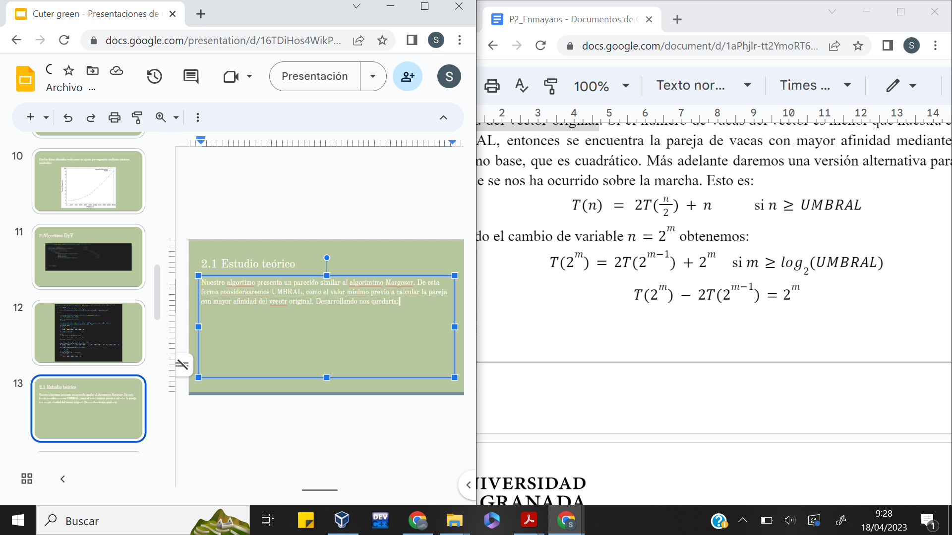

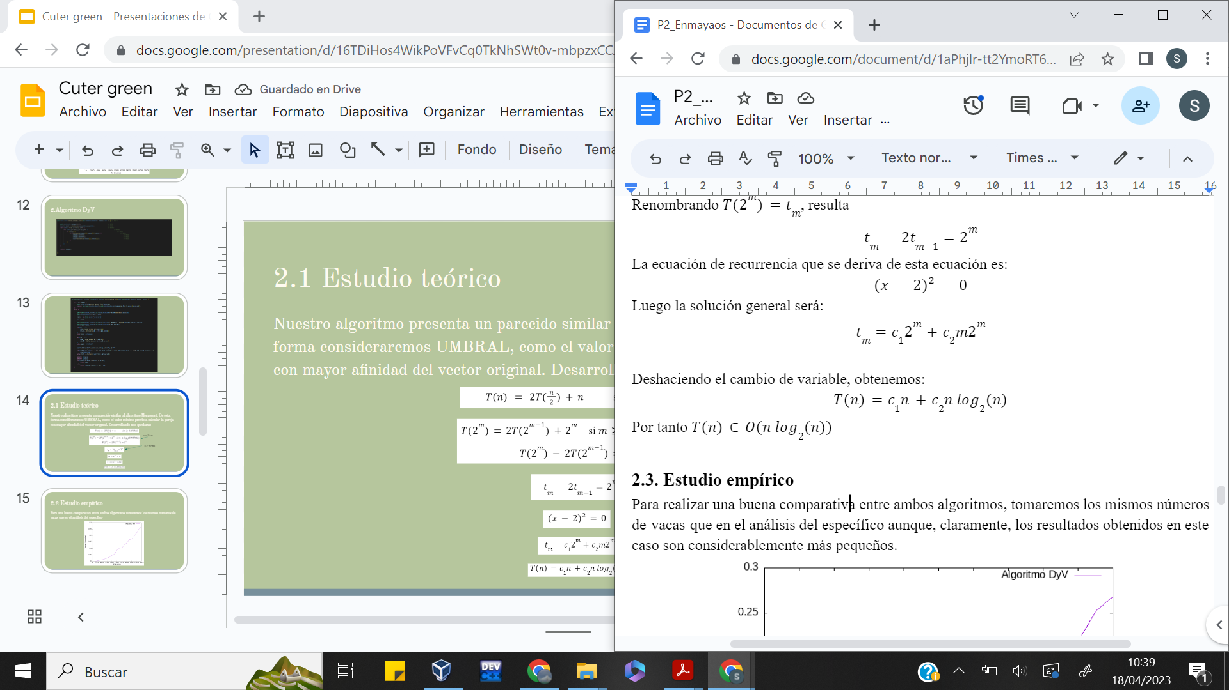
2.1 Estudio teórico
Nuestro algoritmo presenta un parecido similar al algoritmo Mergesort. De esta forma consideraremos UMBRAL, como el valor mínimo previo a calcular la pareja con mayor afinidad del vector original. Desarrollando nos quedaría:
n=2^m
T(2^m)=tm

Slide 15
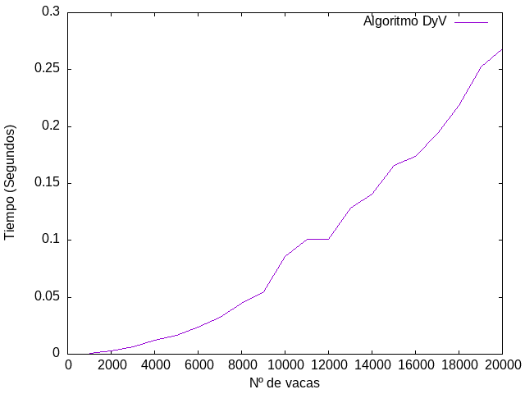
2.2 Estudio empírico
Para una buena comparativa entre ambos algoritmos tomaremos los mismos números de vacas que en el análisis del específico

Slide 16
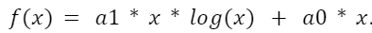
2.3 Estudio híbrido
Función de ajuste:
Constante ocultas:
Por tanto obtendremos que la ecuación de ajuste es:
f(x) = 7.31944e(-06)*x*log(x) - 5.94816e(-05)*x
Habiendo obtenido una varianza de 6.82113e-08
Final set of parameters Asymptotic Standard Error
=========== =============
a1 = 7.31944e-06 +/- 4.265e-07 (5.826%)
a0 = -5.94816e-05 +/- 4.094e-06 (6.883%)

Slide 17
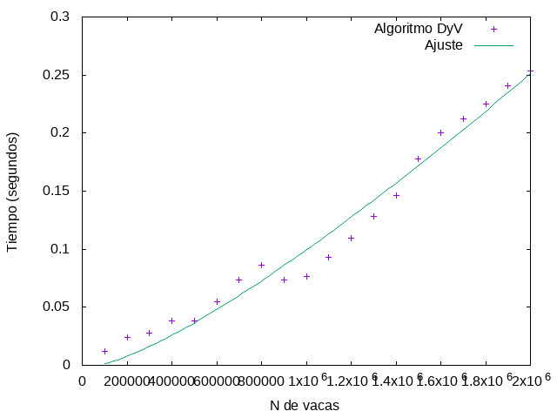

Slide 18
2.4 Cálculo de umbrales

Slide 19
2.4.1 Umbral óptimo teórico
2.46876*(10^-8)*x² - 2.0705*(10^-5)*x - 0.0603817 <=
7.31944*(10^-6)*x*log(x) - 5.94816*(10^-5)*x
(UMBRAL >= 2) (mín)

Slide 20
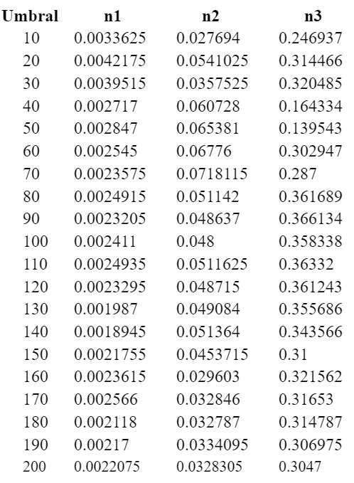
2.4.2 Umbrales de tanteo

Slide 21
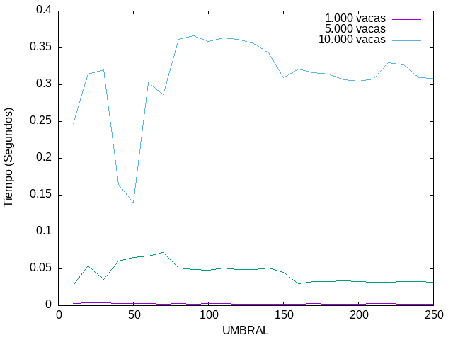
Representación gráfica

Slide 22
3.Conclusiones
Importancia algoritmo específico detrás del DyV
Consideración en la toma del valor UMBRAL
Escalabilidad del problema
Heap y problemas de memoria

Slide 23
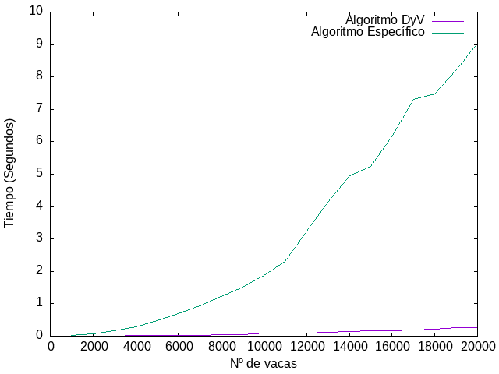

Slide 24

FIN

